Slide 1

Groupe Plaie
et Cicatrisation 85: une collaboration de tous
Dr Amélie DUCET-BOIFFARD,
Endocrinologue CHD Vendée
Dr Valérie VIAUD-CHATTI,
pharmacien CHD Vendée

Slide 2



98èmes Journées de l’APHO – Les Sables d’Olonne – 2 & 3 Avril 2026
Groupe Plaie
et Cicatrisation 85:
une collaboration de tous
Une même pièce, tous les acteurs, sur toutes les scènes vendéennes
L’APHO LÈVE L’ANCRE
Relations du pharmacien hospitalier au quotidien : un équipage solide
Le GHT pour le pharmacien hospitalier : du sextant au GPS
Cap sur l’avenir : le pharmacien à l’ère de l’intelligence artificielle

Slide 3

98èmes Journées de l’APHO – Les Sables d’Olonne – 2 & 3 Avril 2026
La Vendée : un département attractif:
Ses plages, ses ports, ses restaurants étoilés, le Vendée Globe®, le Puy du Fou®…
Population VENDEENNE passée de 706 000 en 2022 à 726 000 en 2025 (+4%)
Déficit naturel ( naissances ne compensent pas mortalité)
mais solde migratoire MAJEUR des > 65 ans

Slide 4
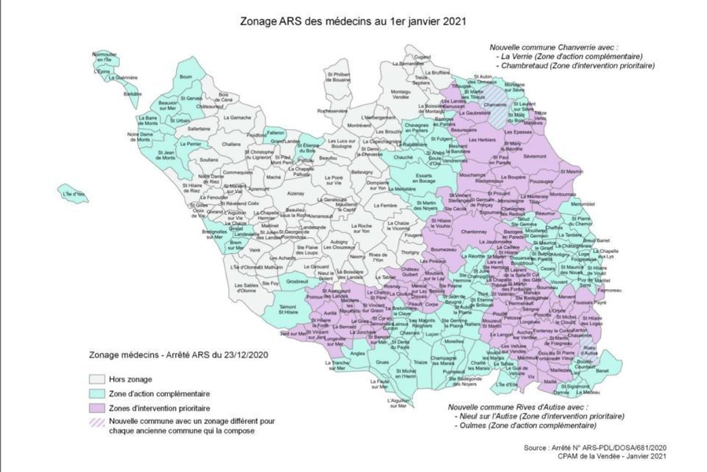

98èmes Journées de l’APHO – Les Sables d’Olonne – 2 & 3 Avril 2026
Offre de soins :
1554 médecins ( 227/100 000 habitants vs 341 moy nat)
25% des habitants de la région sans médecin traitant
12% des habitants de la Roche Sur Yon
25% des médecins ont plus de 60 ans, 10% plus de 65…

Slide 5
Comment apporter le bon soin au bon patient ?
GHT =
Proximité
Qualité
Sécurité
98èmes Journées de l’APHO – Les Sables d’Olonne – 2 & 3 Avril 2026

Slide 6
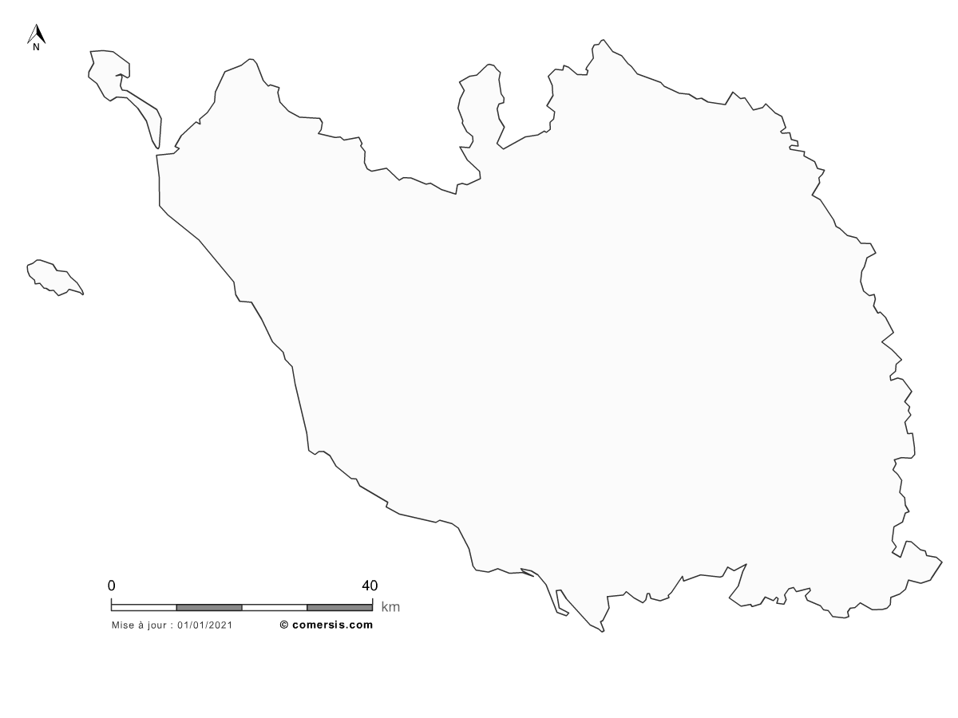



LE GROUPE PLAIE ET CICATRISATION
1. DES SOINS DE PROXIMITÉ
98èmes Journées de l’APHO – Les Sables d’Olonne – 2 & 3 Avril 2026
Montaigu
Challans
La Roche sur Yon
Cs Plaie diabétique
Cs Plaie vasculaire
Cs plaie chroniques
Les Sables d’Olonne
Fontenay Le Comte
Luçon

Slide 7
LE GROUPE PLAIE ET CICATRISATION
2. DES SOINS TOUJOURS EN SECURITE
98èmes Journées de l’APHO – Les Sables d’Olonne – 2 & 3 Avril 2026
AUDIT SUR TOUT GHT
EQUIPE MOBILE PLAIE
ECHANGES FACILITES ENTRE SPES

Slide 8

LE GROUPE PLAIES ET CICATRISATION
3. DES SOINS D’EGALE QUALITE
98èmes Journées de l’APHO – Les Sables d’Olonne – 2 & 3 Avril 2026
Collaboration interprofessionnelle
et multi-site

Slide 9
AVANTAGES
POUR LE PATIENT
98èmes Journées de l’APHO – Les Sables d’Olonne – 2 & 3 Avril 2026
Bénéficier des mêmes soins partout (des meilleurs soins partout ?)
  A proximité de son domicile
  En toute confiance et sérénité

Slide 10
AVANTAGES POUR LES SOIGNANTS
98èmes Journées de l’APHO – Les Sables d’Olonne – 2 & 3 Avril 2026
Ne plus être seuls !
Prise de décision partagée
Formation continue spontanée
Filières formalisées

Slide 11
AVANTAGES POUR L’INSTITUTION
98èmes Journées de l’APHO – Les Sables d’Olonne – 2 & 3 Avril 2026
Les « petits » hôpitaux ne sont pas dépeuplés
Maintien activité ambulatoire de qualité
Appétence pour les soignants (médicaux, IDE, pharmaciens)
Le « gros » hôpital n’est pas sur-encombré

Slide 12

AVANTAGES POUR LES LIBERAUX
98èmes Journées de l’APHO – Les Sables d’Olonne – 2 & 3 Avril 2026
Formations inter-spécialités sur les plaies
Congrès tous les 2 ans
Accès facilité: avis plaie avec risque minoré de se tromper de spécialité (Omnidoc®)

Slide 13
GPC 85
ET LE PHARMACIEN HOSPITALIER
98èmes Journées de l’APHO – Les Sables d’Olonne – 2 & 3 Avril 2026

Slide 14
GPC 85: UN GROUPE DYNAMIQUE
98èmes Journées de l’APHO – Les Sables d’Olonne – 2 & 3 Avril 2026
1 bureau: dont 2 pharmaciens du GHT
4 réunions/an + des sous-groupes de travail
Sans industriel
Environ 100 membres inscrits
Pluriprofessionnel: médecins, chirurgiens, IDE, pharmaciens…

Slide 15
AVANTAGES POUR LES PUI
98èmes Journées de l’APHO – Les Sables d’Olonne – 2 & 3 Avril 2026
Echanges inter et intra-établissements facilités:
  Contacts privilégiés
  Avis expert même si la spécialité est absente de l’établissement
Actions et décisions collégiales:
  Appels d’offres
  Livret (ex: arrêt des hydrogels)
  Elaboration documents de référence / Recommandations à l’échelle GHT85

Slide 16
RÔLE DES PHARMACIENS DANS LE GPC85 ?
98èmes Journées de l’APHO – Les Sables d’Olonne – 2 & 3 Avril 2026
Implications dans les sous-groupes de travail
Coordination
Participation pour expertise technique
Participation aux audits
Informations du GPC
Les actualités : réglementaires, produits…
Les évènements à venir: appels d’offres…
Participation à l’organisation de CICAT 85
Interventions
Logistique

Slide 17
GPC 85: DES PROJETS …
98èmes Journées de l’APHO – Les Sables d’Olonne – 2 & 3 Avril 2026
ABOUTIS
⬧ Eventail des soins des plaies
EN COURS
⬧ Mise en place de référents plaies dans tous les services de soins
À VENIR
⬧ Harmonisation des livrets des différentes PUI du GHT85
⬧ Annuaire des circuits par spécialités
⬧ Recommandations sur les matelas anti-escarre
⬧ Fiches plaies DPII
⬧ Recommandations sur la compression veineuse et harmonisation des références
⬧ Formations à destination des soignants des établissements
⬧ Journée Plaies bisannuelle
⬧ Audit des prescriptions de sortie de pansements (PHEV)
⬧ Révision de la place des hydrocolloïdes dans les services de soins
⬧ …
⬧ Guide simplifié des pansements

Slide 18
Merci de votre attention!
98èmes Journées de l’APHO – Les Sables d’Olonne – 2 & 3 Avril 2026

